Slide 1




<<<<<<<<<<<
º
FELICITACION
DE NAVIDAD
MISPPS 2023

Slide 2



Slide 3


parece mentira, pero la Navidad ya está aquí...
Como en un abrir y cerrar de ojos, un año más pasó...

Slide 4

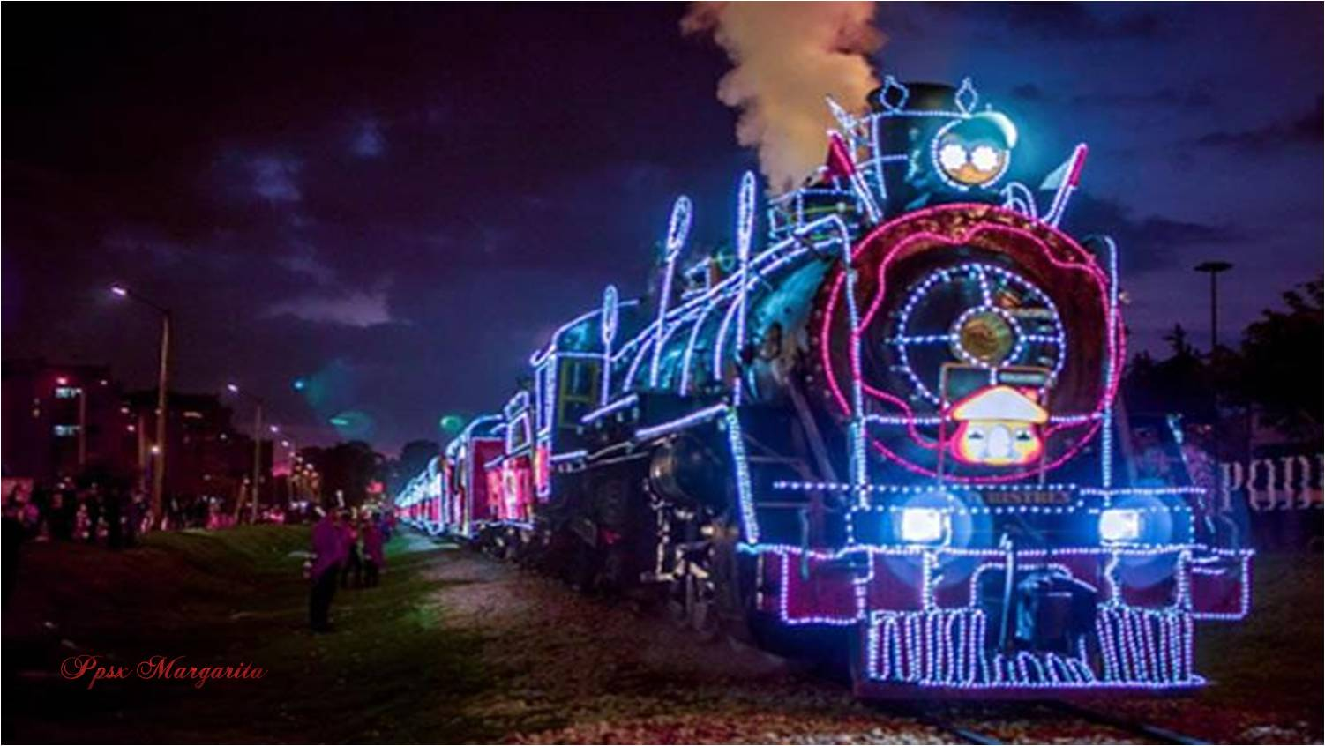
Ya ha llegado el tren de la Navidad hasta mispps, para felicitarnos ...
para recordar a los amigos,
A la familia … a ti

Slide 5

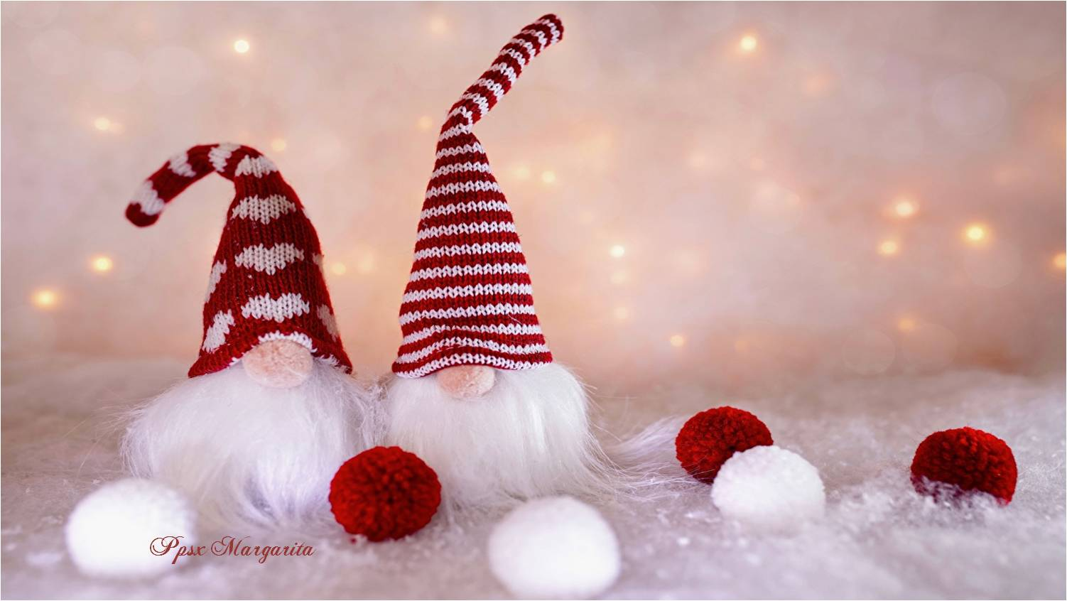
Para Pensar en aquellos QUE nos IMPORTAN, PORQUE A nuestros OJOS SON ESPECIALES
Desde aquí A todos ellos les deseo lo mejor

Slide 6
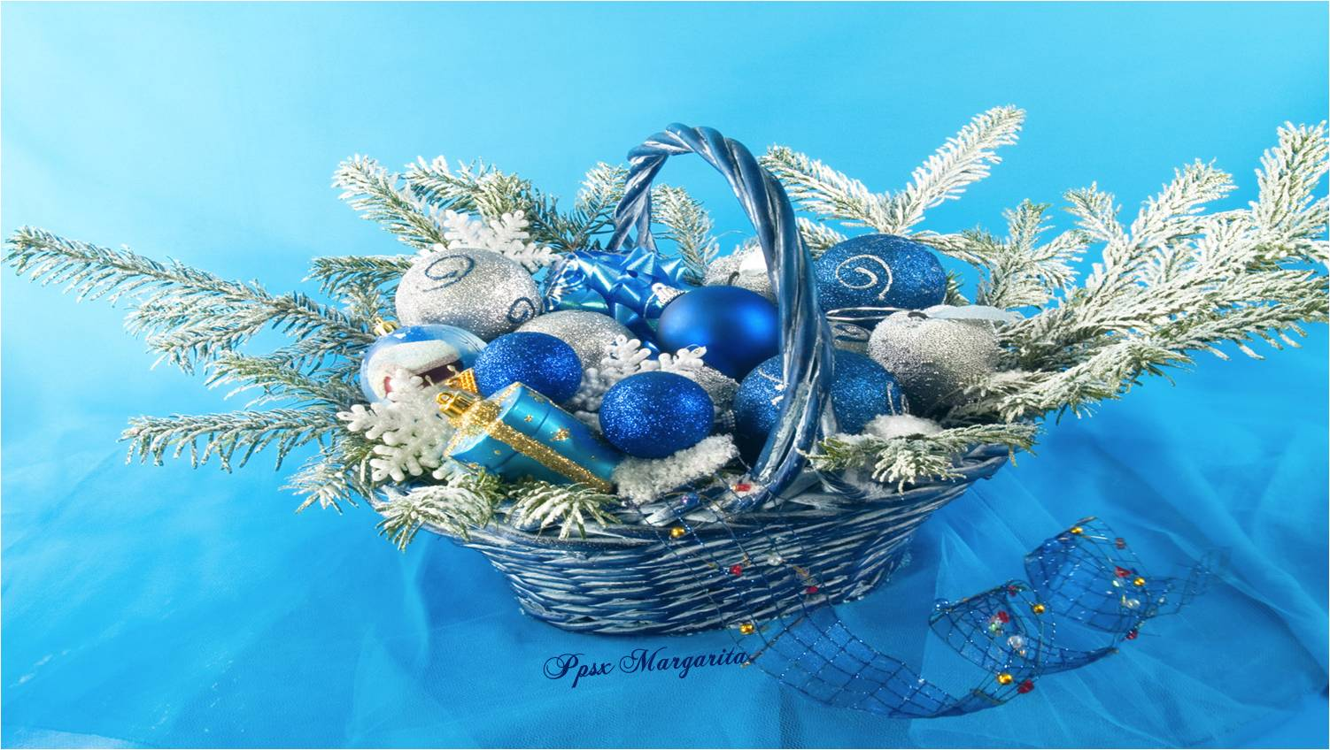

Slide 7
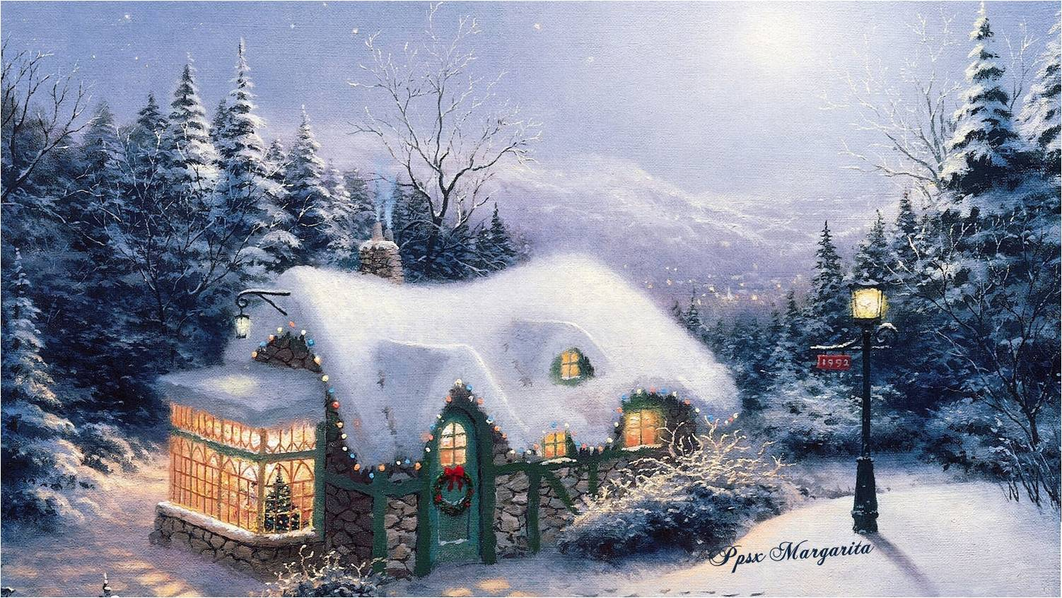

OS deseo paz, AMOR y mucha FELICIDAD...
que disfrutéis con las cosas más sencillas,

Slide 8


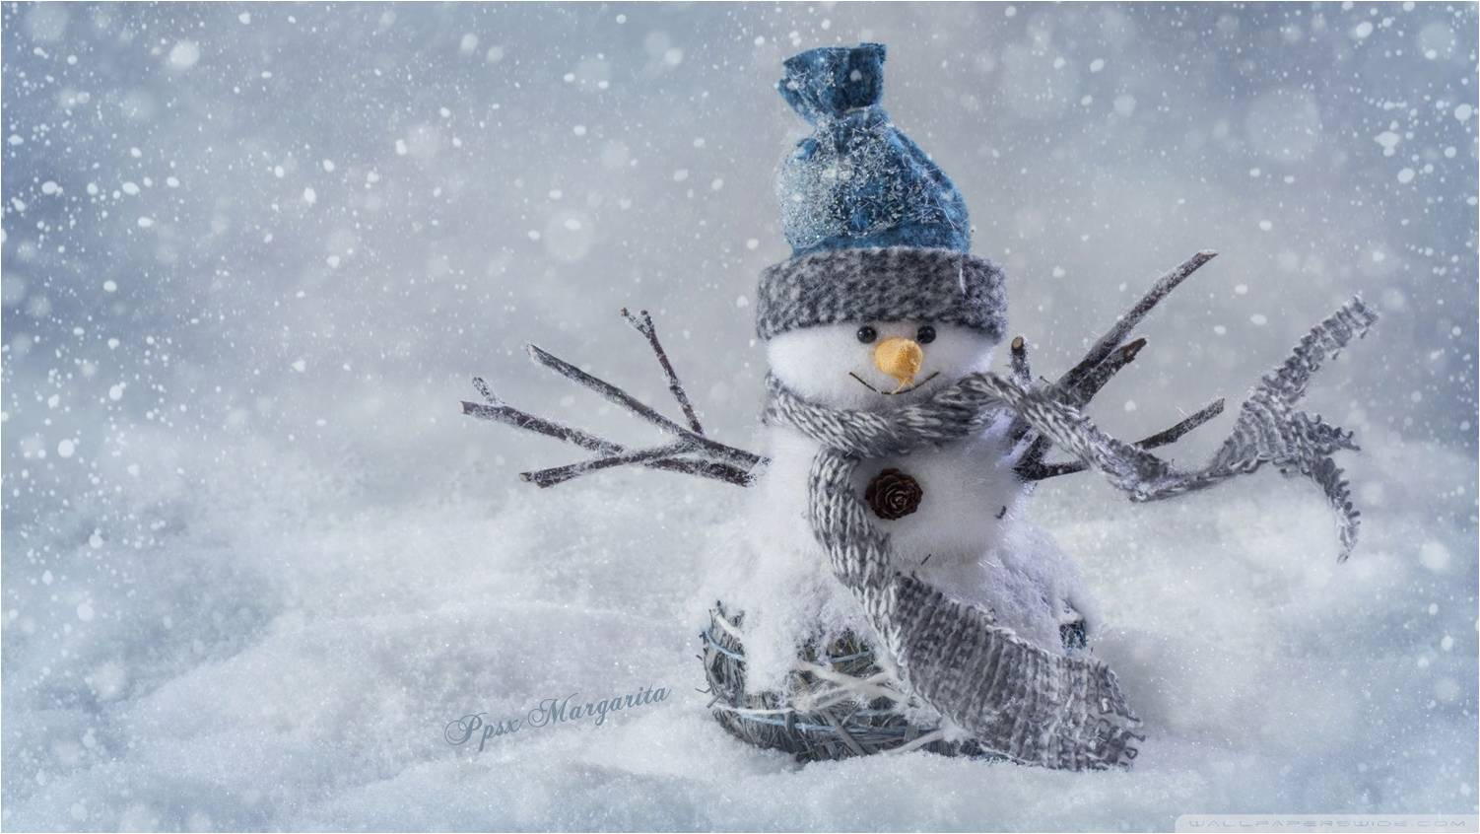
que siempre tengáis en quien apoyaros y con quien hablar...
que nunca os falte amor y cariño en vuestra vida

Slide 9

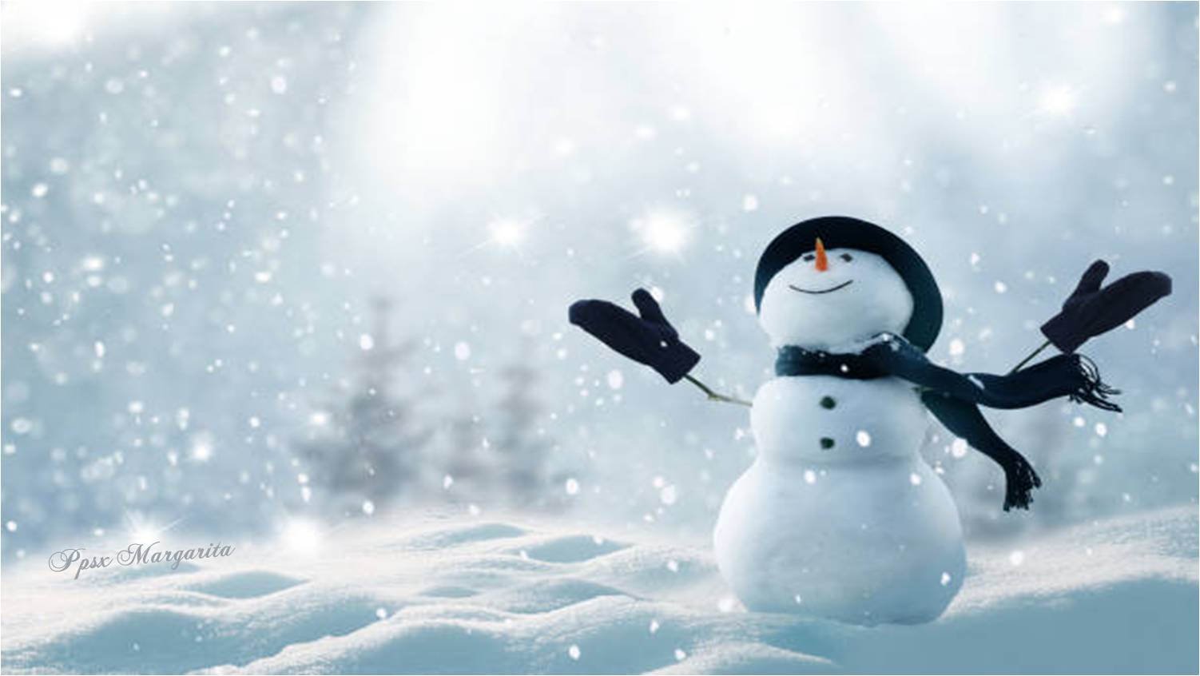
Que por fuerte que os golpee la vida tengais valor para continuar
Que siempre exista un motivo para sonreír y tener ilusión,

Slide 10




Slide 11
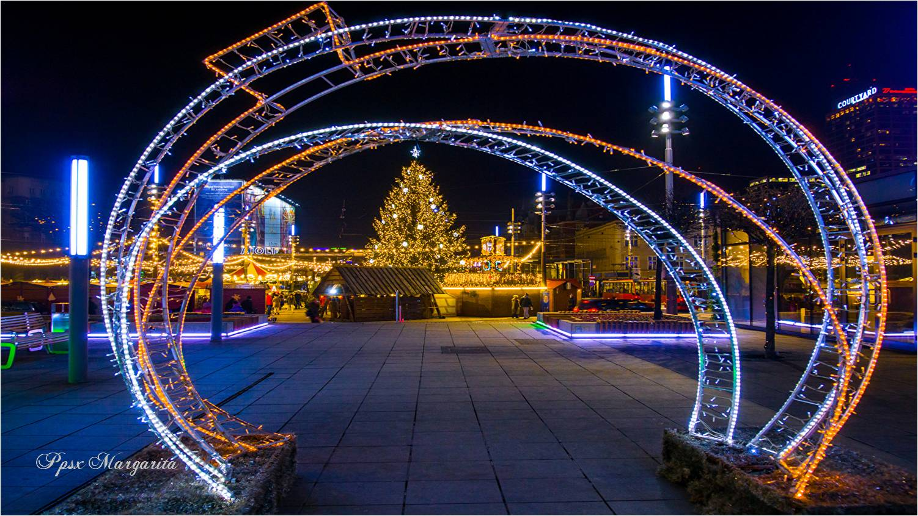

ESTE MENSAJE LO HAS RECIBIDO porque pensé en ti.
QUIERO Que sepas que tú me importas y te deseo una feliz Navidad.

Slide 12
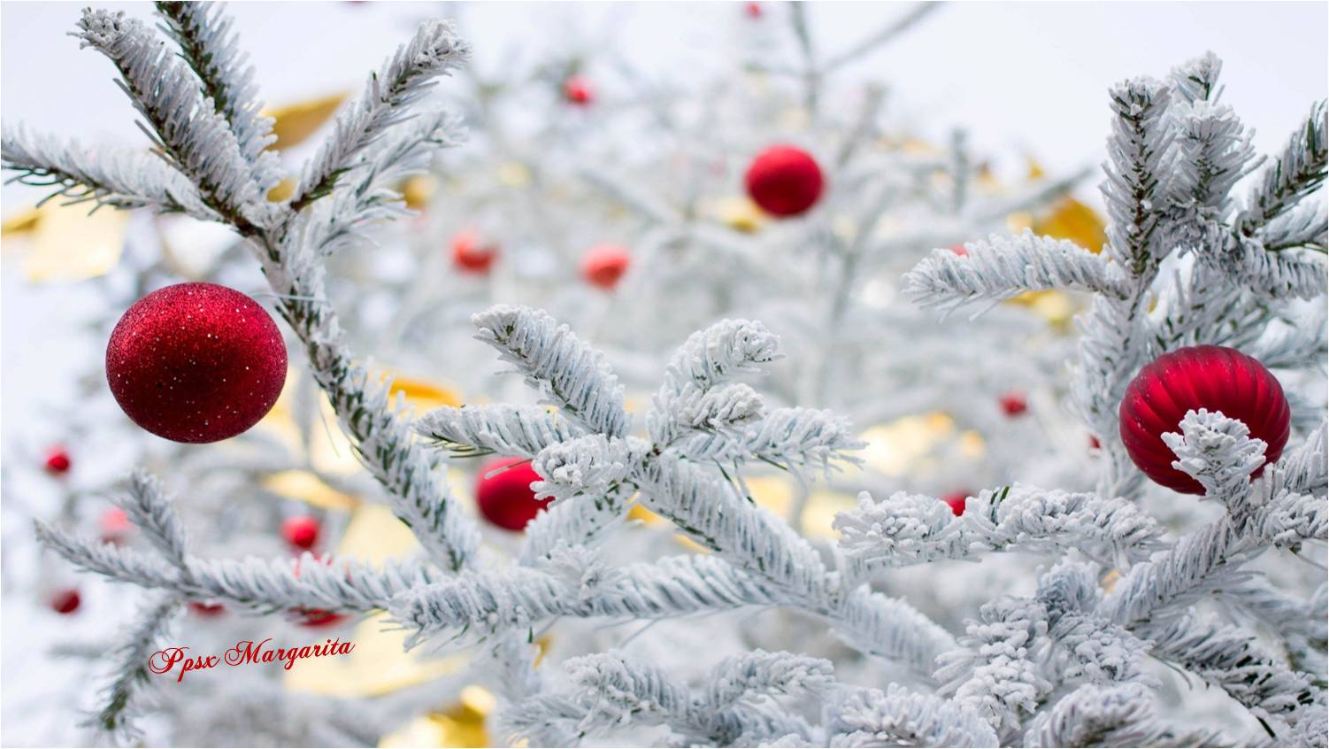

Que te sientas especial
QUIERO que sonrías al recibir este mensaje.

Slide 13
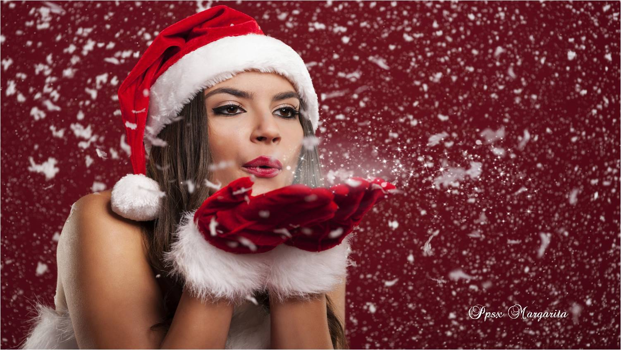
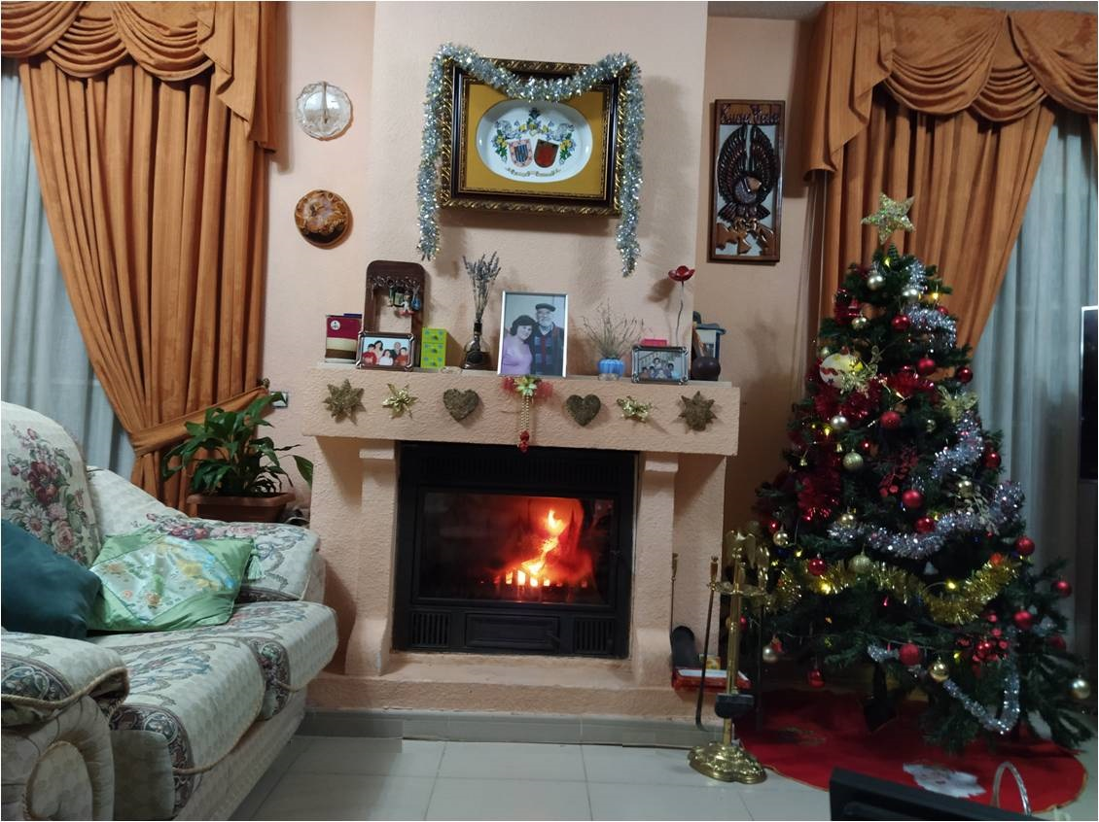

DESEO Que TE LLEGUE MI cariño desde la distancia...
Que en vuestro hogar reine esta navidad la paz y el amor

Slide 14


¡¡FELIZ NAVIDAD!!

Slide 15



Slide 16


Música: Last Christmas
Helene Fischer y
Ricky Martin
Diciembre 2023

Slide 17









¿Te ha gustado?
Puedes ver más entrando
Aquí
Además puedes recibir powerpoints en tu correo electrónico suscribiéndote aquí:
Esta presentación powerpoint ha sido creada y compartida única y exclusivamente para mispps.com

